Slide 1
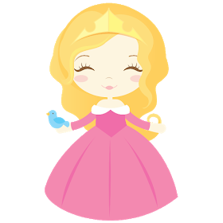
LA PRINCESA
Y
EL GUISANTE
VALERIA TORRES Gutiérrez 2D

Slide 2
LA PRINCESA
Y
EL GUISANTE

Slide 3
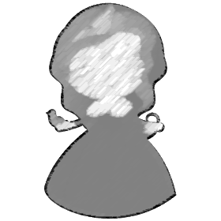
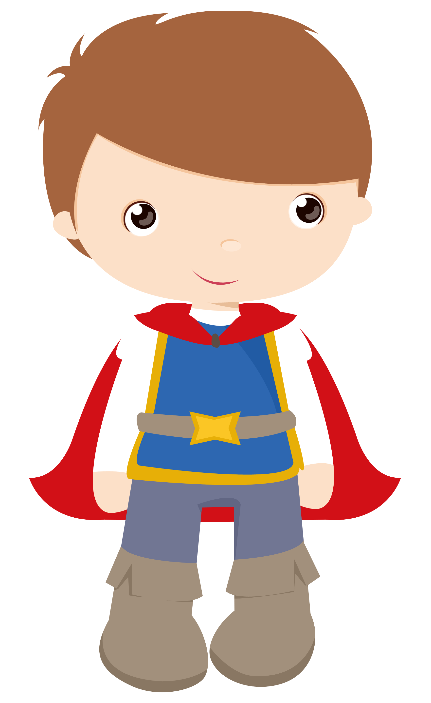
Había una vez un príncipe que quería casarse con una princesa, pero tenía que ser una princesa genuina.

Slide 4
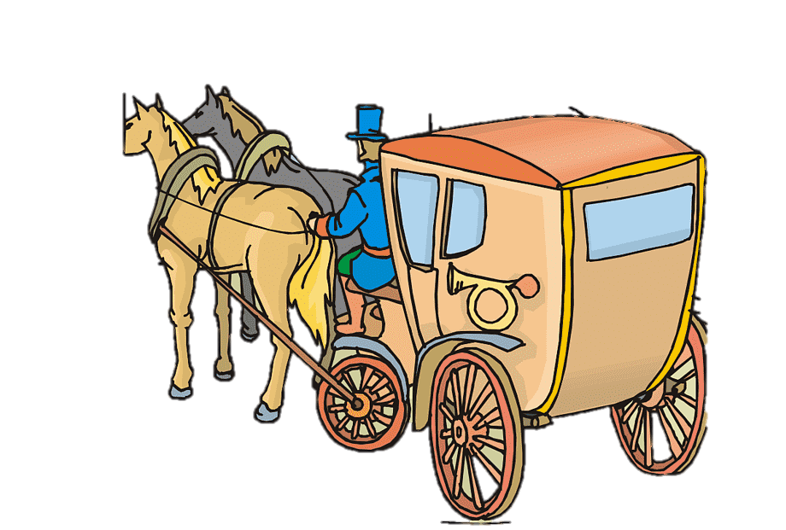
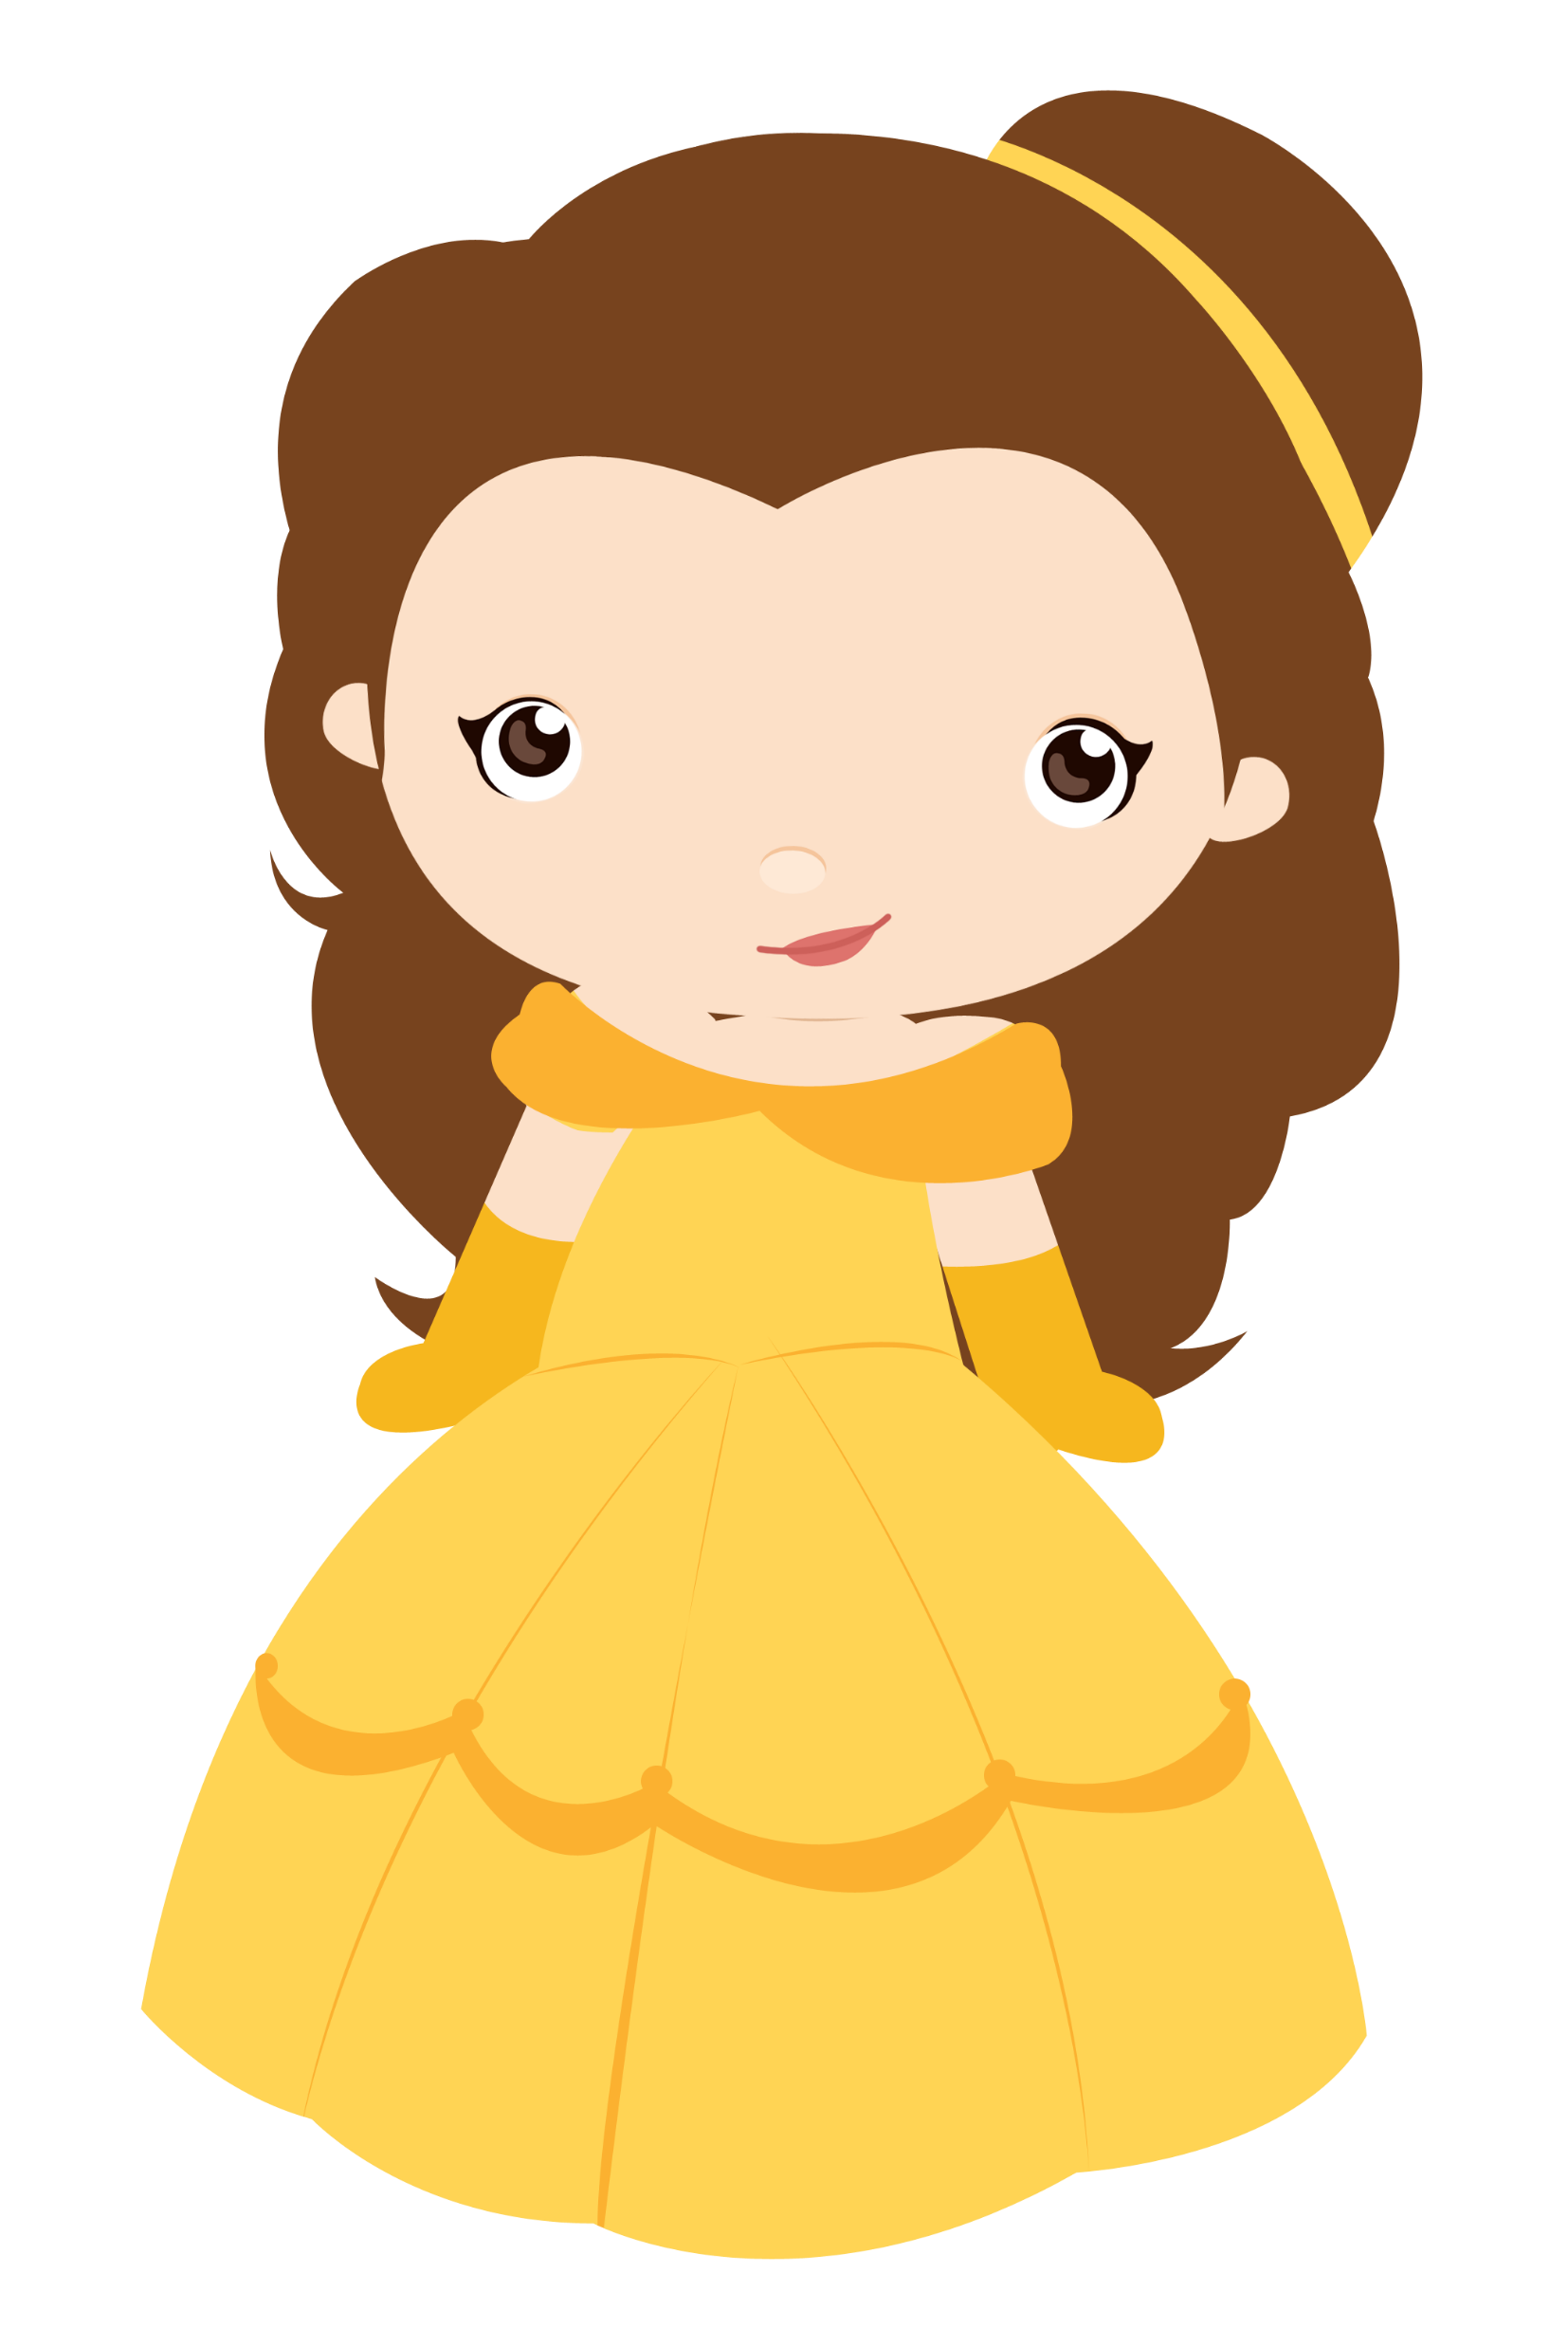
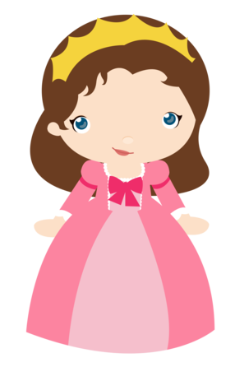
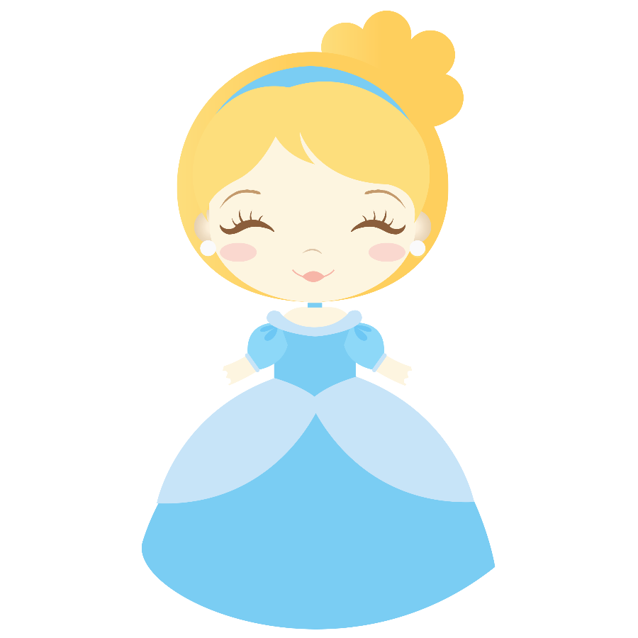
Princesas había por montones, pero el príncipe no podía estar seguro de que fueran princesas reales; siempre descubría algo en ellas que le disgustaba.
Para encontrar a esta princesa, viajó por todo el mundo, pero en ningún lugar podía encontrarla.

Slide 5
En el umbral del palacio apareció una joven, pero la lluvia y el viento causaron estragos en su aspecto. El agua le corría por el cabello y el vestido estaba hecho harapos, había perdido sus joyas y hasta los zapatos.
—Exijo hospedaje pues soy una princesa—dijo la joven con tono muy airoso.
Cierta noche cayó una tormenta, hubo truenos y relámpagos, y se desencadenó una lluvia torrencial. Entonces alguien tocó a la puerta del castillo y la reina fue a ver de quién se trataba.

Slide 6
La reina dudó que la joven poseyera algún título de nobleza, pero no dijo nada y la invitó a pasar. La joven esperó en el salón real.
La reina se dirigió hacia el dormitorio de huéspedes, quitó toda la ropa de cama y puso un guisante sobre el colchón, luego colocó otros 20 colchones encima del guisante, y encima de los veinte colchones puso veinte edredones de plumas.

Slide 7
Después regresó al salón real y señalando el dormitorio de huéspedes dijo:
—Puedes dormir en esa habitación.
A la mañana siguiente, la reina y el príncipe le preguntaron a la joven cómo había dormido.
—¡Oh!, terriblemente mal — respondió la joven—.

Slide 8
Ahora sabían que ella era una verdadera princesa porque había sentido el guisante a través de los veinte colchones y los veinte edredones. ¡Solo una princesa genuina puede ser tan sensible!
No pude conciliar el sueño en toda la noche. Solo el cielo sabrá lo que había en la cama. Dormí encima de algo tan duro que tengo el cuerpo lleno de moretones. ¡Fue horrible!

Slide 9
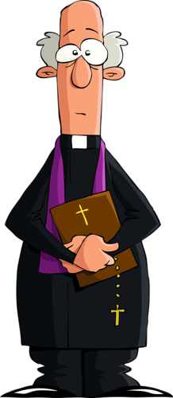
En cuanto al guisante, es exhibido en el museo, donde debe seguir todavía si es que nadie se lo ha llevado.
Fue así como el príncipe se casó con ella, seguro de haber conseguido lo que tanto buscaba.

Slide 10
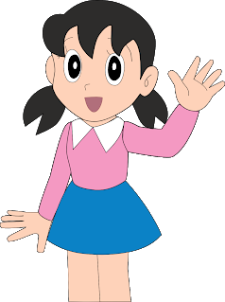
Y COLORÍN COLORADO ESTE CUENTO SE A ACABADO...

